Slide 1
Vue.js

Slide 2
介绍
Notes:
Vue.js是当下很火的一个JavaScript MVVM库，它是以数据驱动和组件化的思想构建的

Slide 3
JavaScript MVVM Library

Slide 4
数据驱动
Notes:
Vue.js是当下很火的一个JavaScript MVVM库，它是以数据驱动和组件化的思想构建的

Slide 5
组件化
Notes:
Vue.js是当下很火的一个JavaScript MVVM库，它是以数据驱动和组件化的思想构建的

Slide 6
抛弃手动操作DOM思维
Notes:
你之前已经习惯了用jQuery操作DOM，学习Vue.js时请先抛开手动操作DOM的思维，因为Vue.js是数据驱动的，你无需手动操作DOM。它通过一些特殊的HTML语法，将DOM和数据绑定起来。一旦你创建了绑定，DOM将和数据保持同步，每当变更了数据，DOM也会相应地更新。

Slide 7
MVVM模式

Slide 8
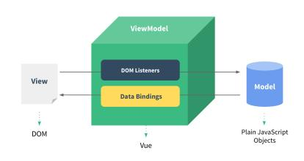
Notes:
ViewModel是Vue.js的核心，它是一个Vue实例。Vue实例是作用于某一个HTML元素上的，这个元素可以是HTML的body元素，也可以是指定了id的某个元素。
当创建了ViewModel后，双向绑定是如何达成的呢？
首先，我们将上图中的DOM Listeners和Data Bindings看作两个工具，它们是实现双向绑定的关键。
从View侧看，ViewModel中的DOM Listeners工具会帮我们监测页面上DOM元素的变化，如果有变化，则更改Model中的数据；
从Model侧看，当我们更新Model中的数据时，Data Bindings工具会帮我们更新页面中的DOM元素。

Slide 9
Hello World Demo
Notes:
使用Vue的过程就是定义MVVM各个组成部分的过程的过程。
定义View
定义Model
创建一个Vue实例或”ViewModel”，它用于连接View和Model
在创建Vue实例时，需要传入一个选项对象，选项对象可以包含数据、挂载元素、方法、模生命周期钩子等等。
在这个示例中，选项对象的el属性指向View，el: '#app'表示该Vue实例将挂载到
这个元素；data属性指向Model，data: exampleData表示我们的Model是exampleData对象。
Vue.js有多种数据绑定的语法，最基础的形式是文本插值，使用一对大括号语法，在运行时{{ message }}会被数据对象的message属性替换，所以页面上会输出”Hello World!”。

Slide 10
双向数据绑定 示例
Notes:
将message绑定到文本框，当更改文本框的值时，<p>{{ message }}</p> 中的内容也会被更新
反过来，如果改变message的值，文本框的值也会被更新，我们可以在Chrome控制台进行尝试。
Vue实例的data属性指向exampleData，它是一个引用类型，改变了exampleData对象的属性，同时也会影响Vue实例的data属性。

Slide 11
常用指令
Notes:
Vue.js的指令是以v-开头的，它们作用于HTML元素，指令提供了一些特殊的特性，将指令绑定在元素上时，指令会为绑定的目标元素添加一些特殊的行为，我们可以将指令看作特殊的HTML特性（attribute）
当然 vue也可以开发自定义的指令

Slide 12
v-if
Notes:
v-if是条件渲染指令，它根据表达式的真假来删除和插入元素
v-if指令是根据条件表达式的值来执行元素的插入或者删除行为。
这一点可以从渲染的HTML源代码看出来，面上只渲染了3个元素，v-if值为false的元素没有渲染到HTML
为了再次验证这一点，可以在Chrome控制台更改age属性，使得表达式age >= 25的值为false，可以看到<h1>Age: 28</h1>元素被删除了。
Console.log(vm)
age是定义在选项对象的data属性中的，为什么Vue实例可以直接访问它呢？
这是因为每个Vue实例都会代理其选项对象里的data属性。

Slide 13
v-show
Notes:
v-show也是条件渲染指令，和v-if指令不同的是，使用v-show指令的元素始终会被渲染到HTML，它只是简单地为元素设置CSS的style属性。
false的属性都加上了style display:none这个属性

Slide 14
v-else
Notes:
可以用v-else指令为v-if或v-show添加一个“else块”。v-else元素必须立即跟在v-if或v-show元素的后面——否则它不能被识别。
在控制台中输入vm.age = 1 可以查看效果

Slide 15
v-for
Notes:
v-for指令 是用来做列表渲染

Slide 16
v-on
Notes:
v-on指令用于给监听DOM事件
V-on 指令 可以缩写成 @click

Slide 17
组件化编程

Slide 18
为什么组件化？
Notes:
因为任何一个人同时处理信息逻辑的能力是有限的，所以放我们面对一个很复杂的逻辑的时候，我们不太可能一次搞定一大堆东西，但是我们能搞定一个小东西，以及能搞定各种各样小东西之间的关系，所以慢慢的 组件化的思想就应运而生

Slide 19
注册示例
Notes:
可以通过将注视去掉，从而达到观看是否为全局注册或者是局部注册

Slide 20
DOM模版解析说明
Notes:
在使用DOM作为模版的时候，会收到一些html的限制，因为Vue只有在浏览器解析和标准化后才能获取模版内容，像这些元素 <ul> ， <ol>， <table> ， <select> 限制了能被它包裹的元素， <option> 只能出现在其它元素内部。可能导致无法正常渲染

Slide 21
<table>
<my-row>...</my-row>
</table>

Slide 22
<script type="text/x-template">
JavaScript内联模版字符串
.vue 组件
Notes:
建议使用这三种方式，尤其是最后一种

Slide 23
Data必须是函数

Slide 24
父子组件之间的协同工作
Notes:
在开发过程中，经常会有父组件下有小组件，那么父子组件之间的协同工作十分的重要

Slide 25
props down, events up
Notes:
父子组件的关系为 props down, events up,父组件通过 props 向下传递数据给子组件，子组件通过 events（也就是事件） 给父组件发送消息

Slide 26
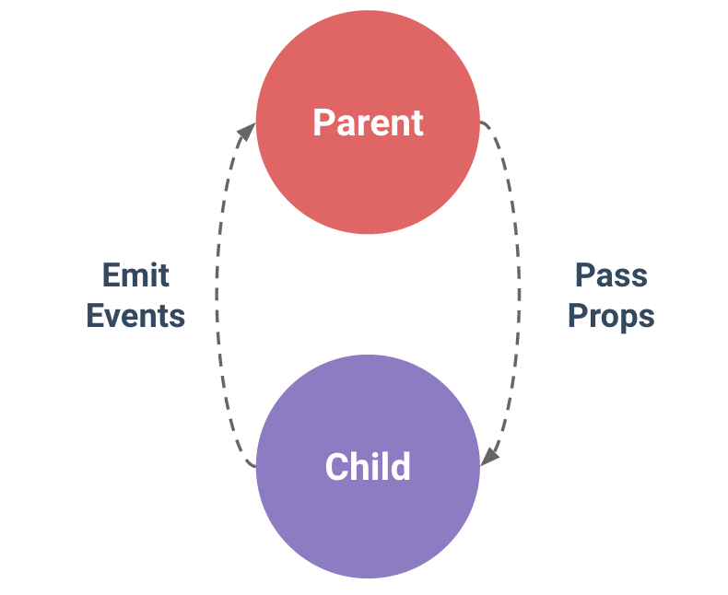

Slide 27
props down
Notes:
看示例

Slide 28
单向数据流
父组件->子组件

Slide 29
events up
Notes:
通过自定义事件，把子组件的数据传递回去

Slide 30
$on(eventName) 监听事件
$emit(eventName) 触发事件

Slide 31
父组件在使用子组件的地方
用 v-on 来监听子组件触发的事件
Notes:
查看示例demo

Slide 32
使用slots分发内容

Slide 33
可复用的组件

Slide 34
<my-component
:foo="baz"
:bar="qux"
@event-a="doThis"
@event-b="doThat"
>
<img slot="icon" src="...">
<p slot="main-text">Hello!</p>
</my-component>
Notes:
Props 允许外部环境传递数据给组件
Events 允许组件触发外部环境的副作用
Slots允许外部环境奖额外的内容组合在组件中

Slide 35
异步组件
Notes:
有时候，在大型的应用中，我们需要将应用拆分为多个小模块，按需从服务器上下载。Vue.js 只在组件需要渲染时触发工厂函数 触发即可

Slide 36
Vue vs Avalon

Slide 37
Vue
官方文档很清晰
社区活跃度高
用解耦的、可复用的组件组合你的应用程序 组件化的思想
不支持IE8

Slide 38
Avalon
支持低版本IE
学习曲线较低
文档较少
社区活跃度不高

